Slide 1
«Создание семейного маршрута «ДЕТСКИЙ САД-ДОМ» как средство формирования безопасного поведения» Жирная Л.М. воспитатель подготовительной к школе группы ГБДОУ д/с №25«Умка» Курортного р-на

Slide 2
Цель: Формировать умение осознанно и произвольно применять правила дорожного движения для пешеходов. Осуществлять преемственность ДОУ и школы.
Задачи проекта:
Формировать знания детей о правилах безопасного дорожного движения в качестве пешеходов.
Развивать осознанность и произвольность в выполнении основных правил безопасного поведения на дороге.
Воспитывать осторожное и осмотрительное отношение к потенциально опасным для человека ситуациям на улице.
Повышать мотивацию детей к школе.

Slide 3
Ожидаемые результаты:
Формирование навыков спокойного, уверенного, культурного и безопасного следования детей до детского сада и обратно домой.
Умение детей предвидеть опасные ситуации и обходить их.
Повышение активности родителей и детей к обеспечению безопасности дорожного движения.
Формирование желания детей посещать школу.

Slide 4
Этапы проекта.
I - подготовительный:
постановка целей и задач;
определение участников проекта;
предварительная работа с родителями;
составление примерного перспективного плана;
выбор материала.

Slide 5
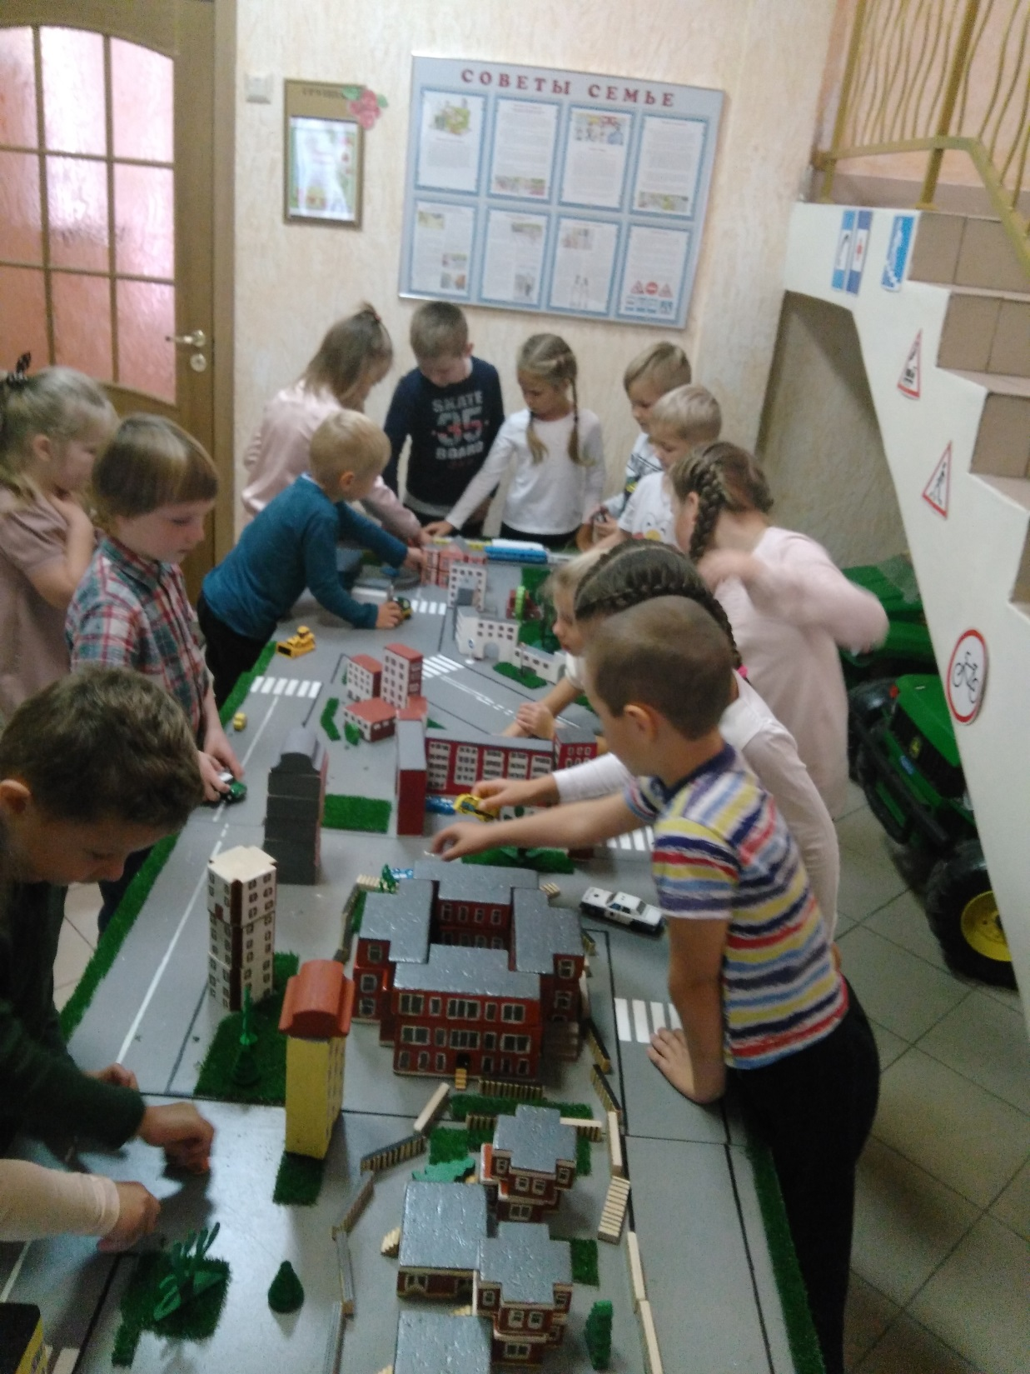
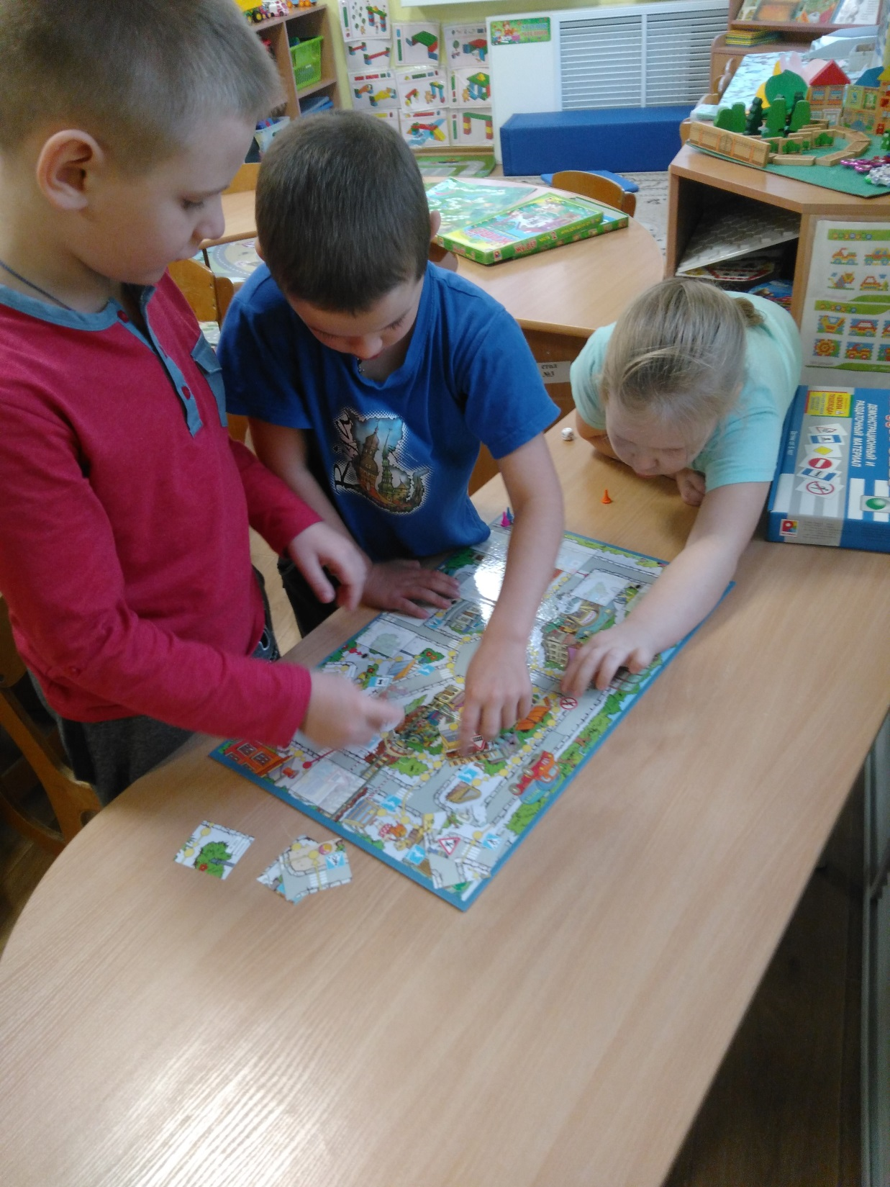

Slide 6
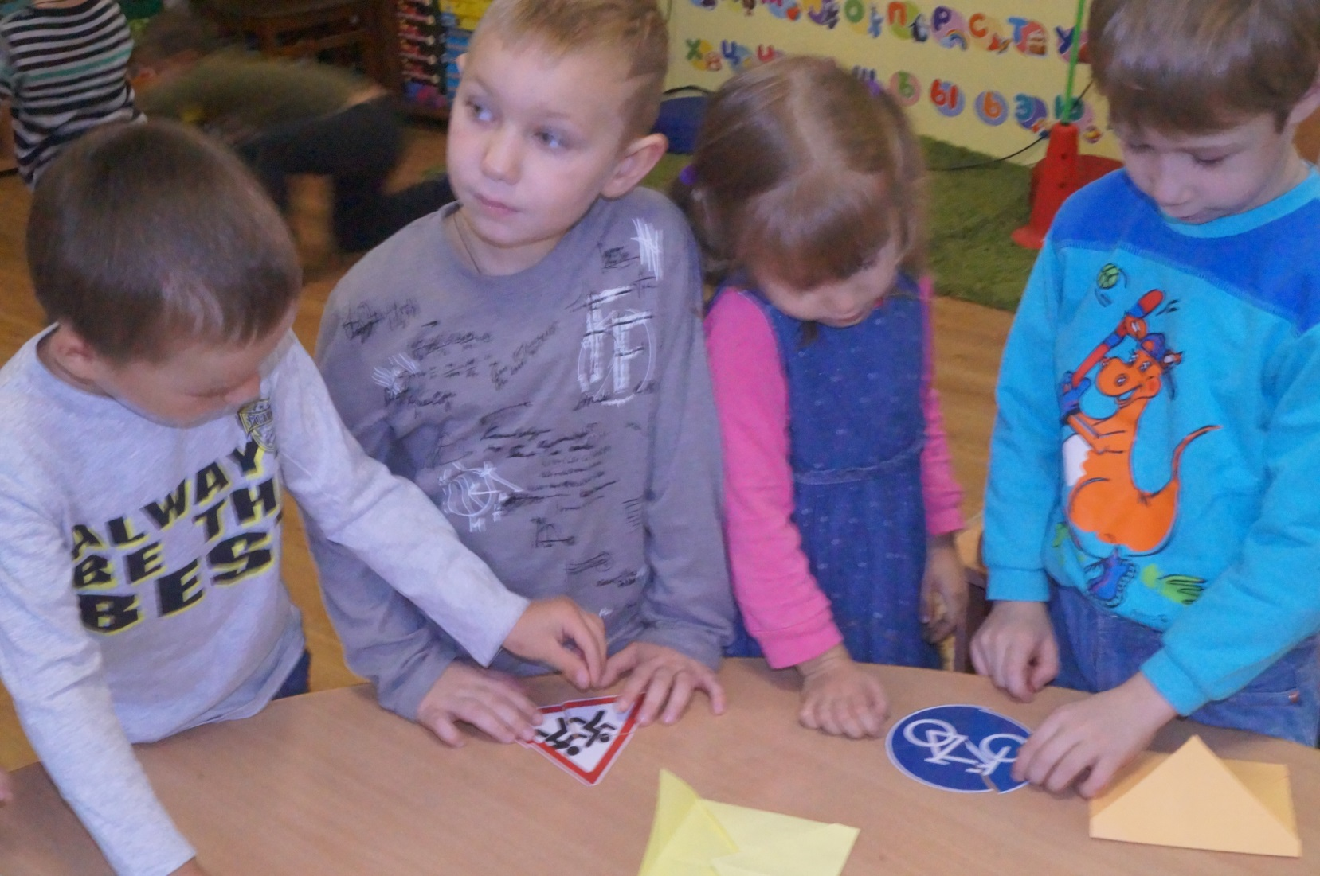
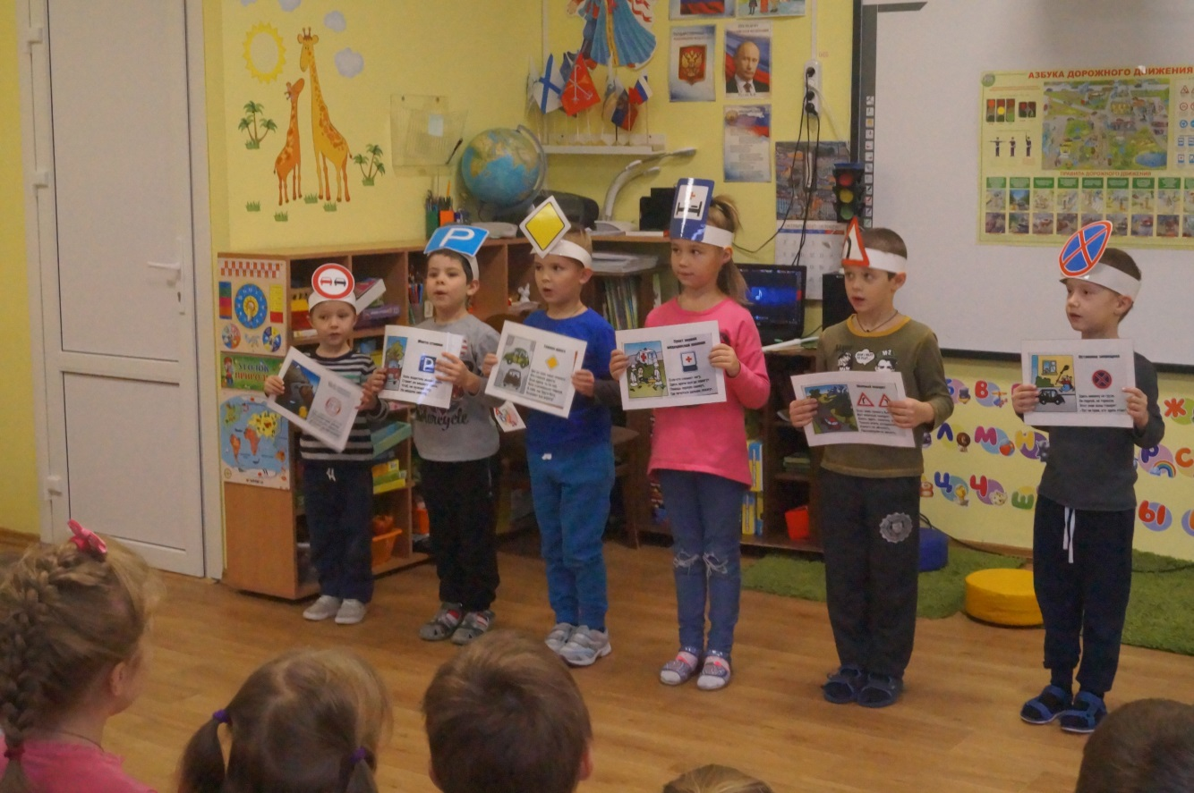

Slide 7
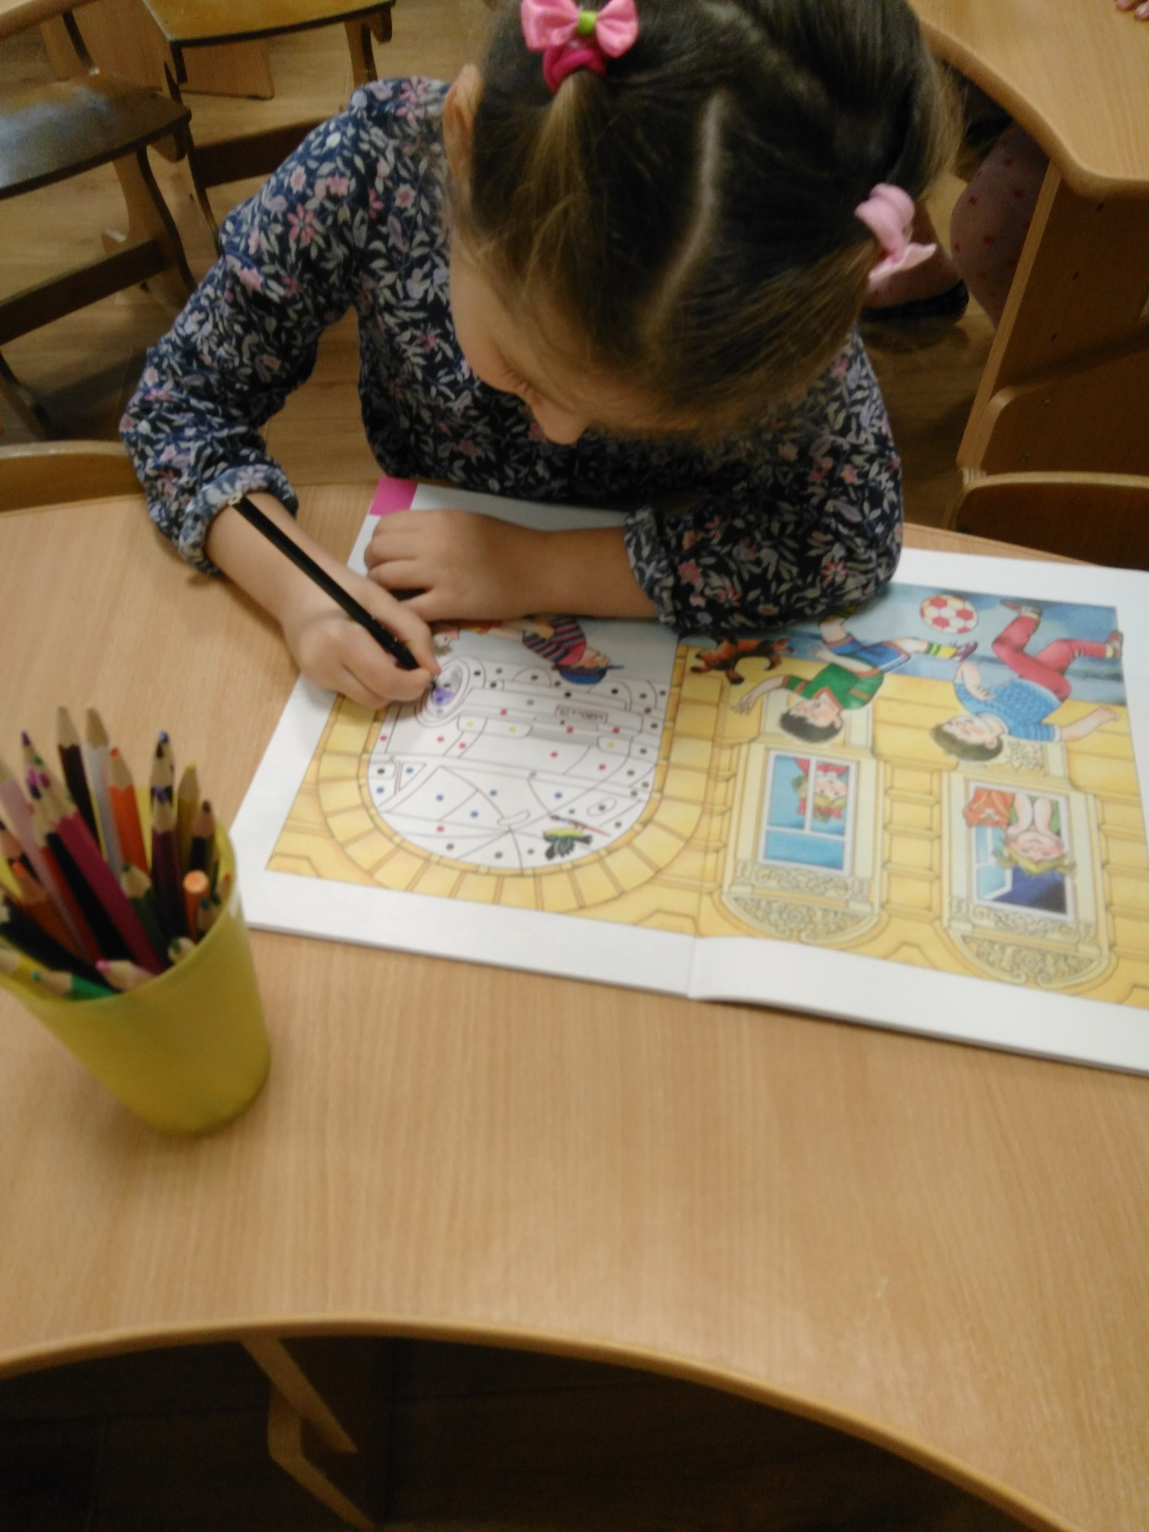
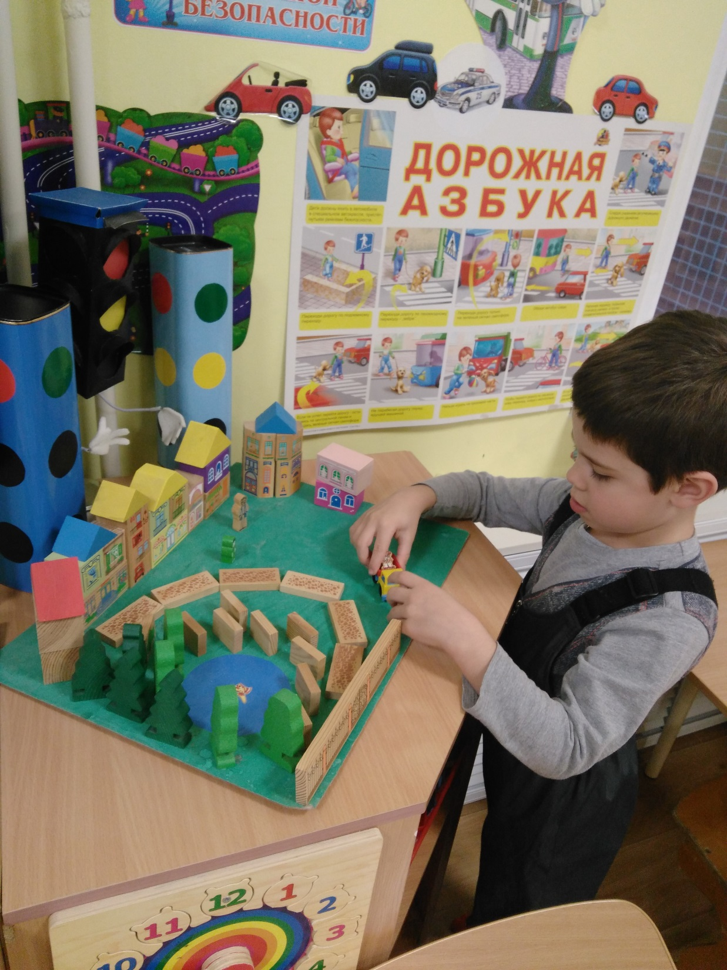

Slide 8
II – исследовательский:
решение поставленных задач;
составление индивидуального безопасного маршрута следования ребенка до детского сада и обратно домой;
изучение безопасного маршрута, и его освоение;
общение родителей с детьми по теме о Правилах дорожного движения.

Slide 9
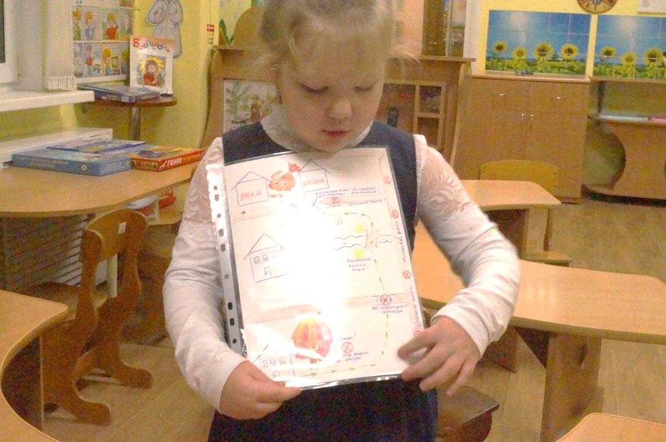
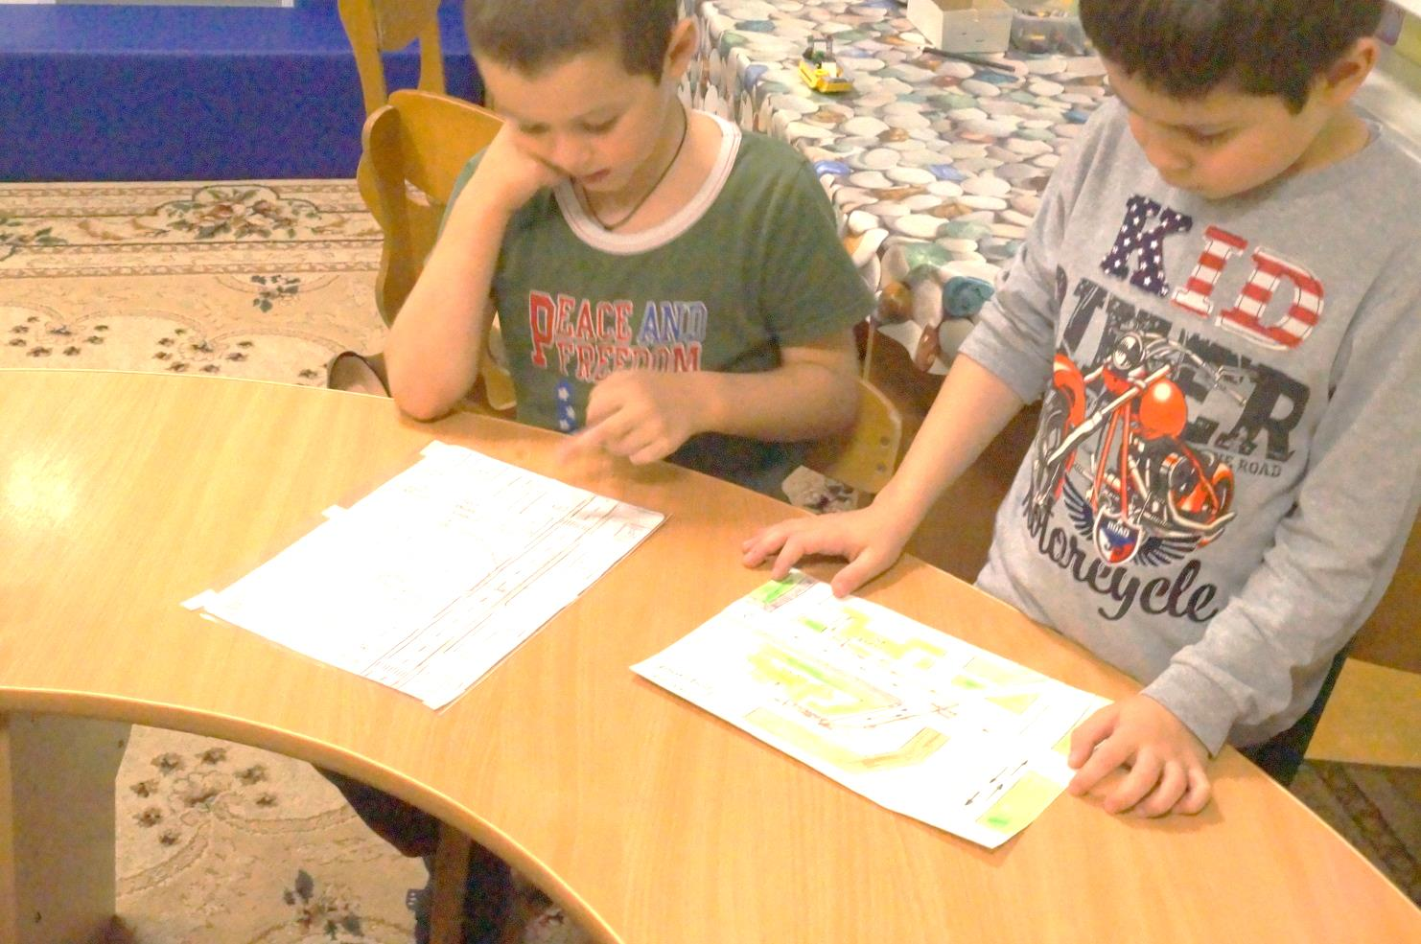
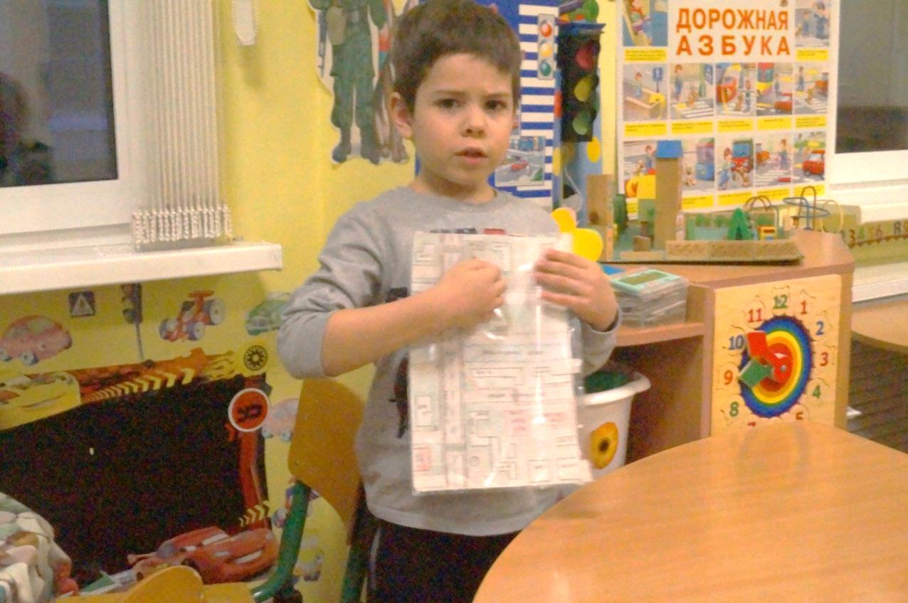
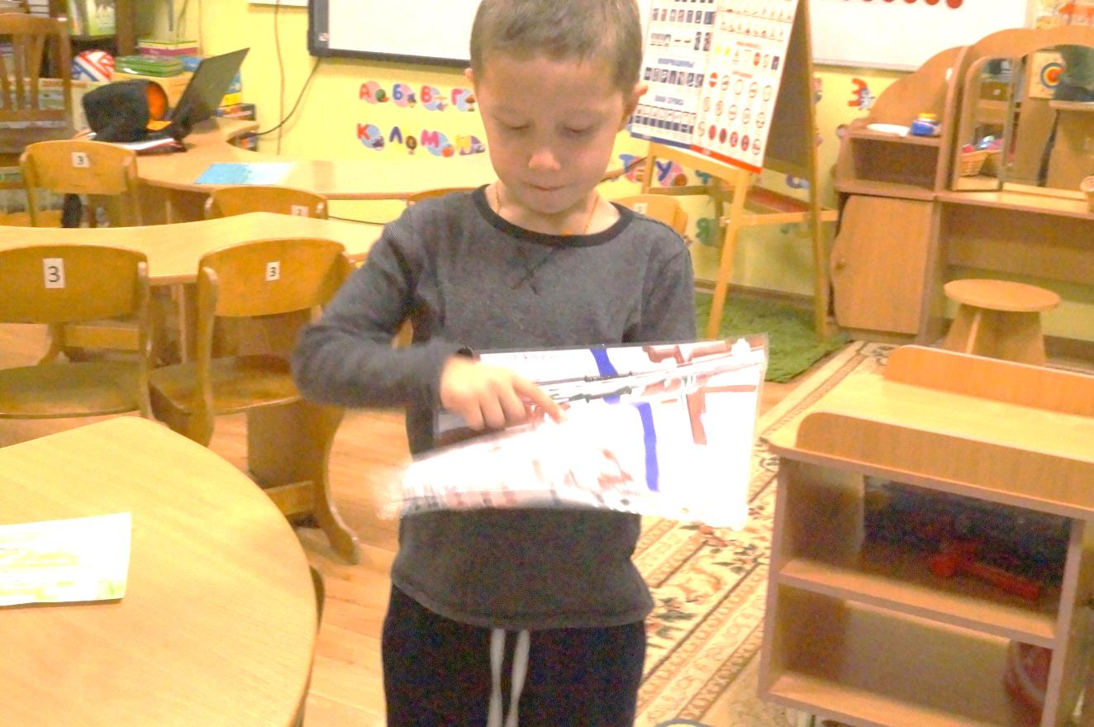

Slide 10
III – обобщающий:
обобщение результатов;
формулировка выводов;
оформление индивидуального маршрута.

Slide 11
